Slide 1

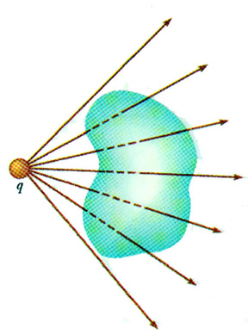
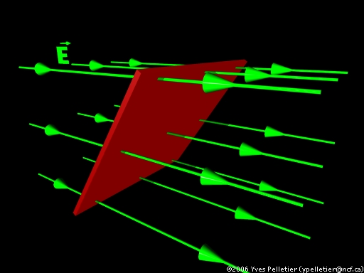
Лекция 2. Теорема Остроградского – Гаусса
2013

Slide 2
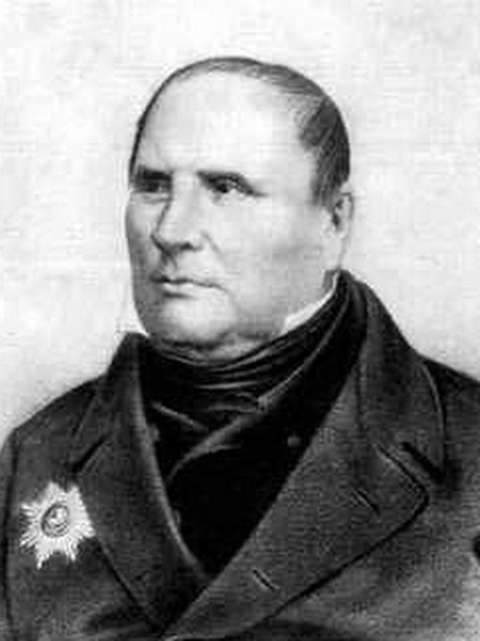
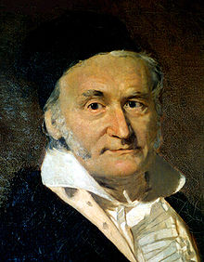
Историческая справка
Теорема Остроградского - Гаусса – основная теорема электродинамики; применяется для расчета электрических полей; входит в систему уравнений Максвелла.
1826 г. – акад. М.В. Остроградский, вывел общую формулу, связанную с преобразованием объемного интеграла
к поверхностному.
1844 г. – К.Ф. Гаусс, установил взаимосвязь потока вектора напряженности электрического поля с зарядом в объеме, ограниченным этой поверхностью.
3

Slide 3
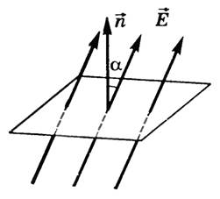
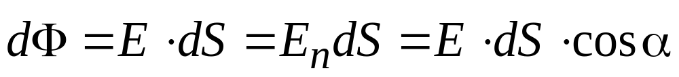

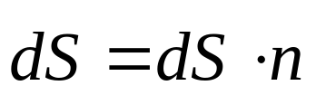
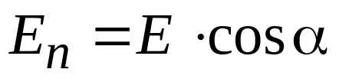
Поток вектора напряженности электрического поля
Элементарный поток dФ вектора напряженности E через площадку dS (силовая характеристика):
число линий напряженности
электрического поля, пронизывающих площадку dS.
  проекция вектора напряженности на направление нормали.
Вектор Е меняется от точки к
точке на большой поверхности,
но практически однороден на
малой площадке dS.
[Ф] = B∙м
  Если вектора образуют острый угол, поток положительный.
4

Slide 4
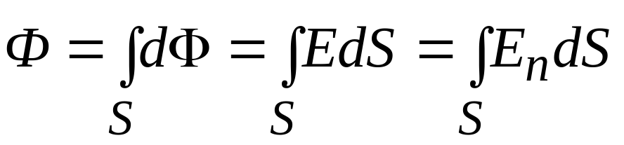
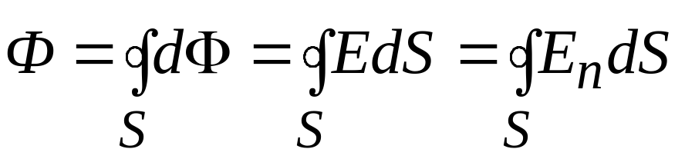
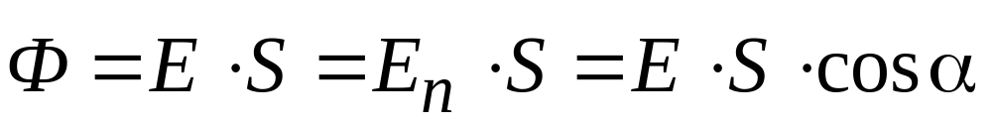
Поток вектора напряженности
через произвольную поверхность:
через замкнутую поверхность:
однородного поля (E=const) через поверхность S
α – угол между нормалью к поверхности и линиями напряженности электрического поля.
5

Slide 5
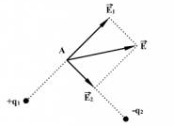
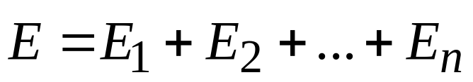
Принцип суперпозиции
Расчет напряженности протяженных заряженных тел
их разбивают на бесконечно малые части, считая их точечными зарядами;
расчет напряженности поля, создаваемого отдельными частями;
суммирование напряженностей согласно принципу суперпозиции;
суммирование → интегрирование.
2

Slide 6
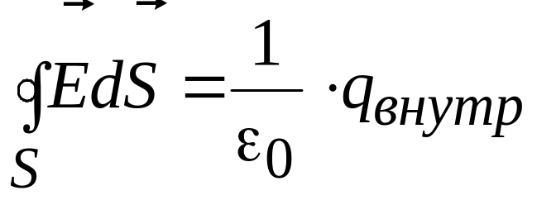
Теорема Гаусса (1844)
Полный поток вектора напряженности E через замкнутую поверхность равен алгебраической сумме всех зарядов, заключенных внутри этой поверхности, деленной на ε₀.
ε0 - диэлектрическая проницаемость вакуума
Поток напряженности поля Е через любую замкнутую поверхность, внутри которой полный заряд равен нулю, также равен нулю.
6

Slide 7
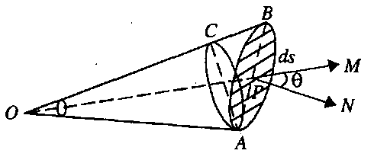
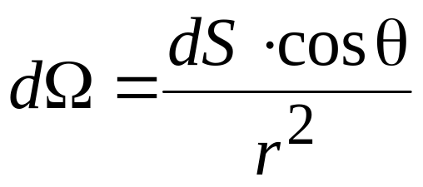


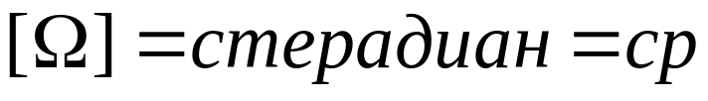
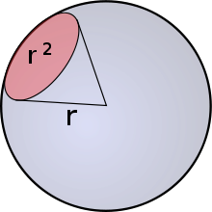
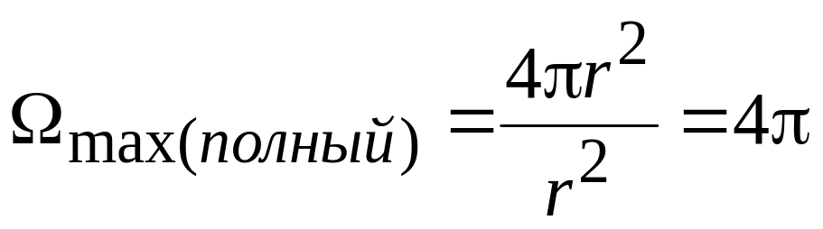
Предварительные обозначения
Телесный угол – часть пространства, ограниченная некоторой конической поверхностью.
1 стерадиан – телесный угол, вырезающий на сфере, описанной вокруг вершины угла, поверхность, площадь которой равна квадрату радиуса сферы
7

Slide 8
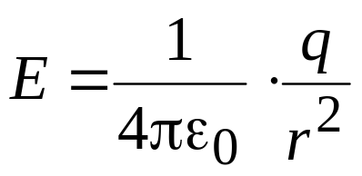
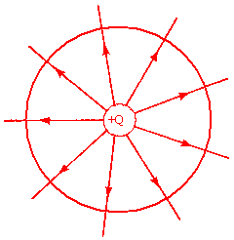
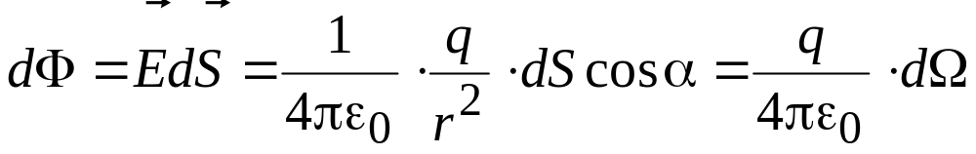
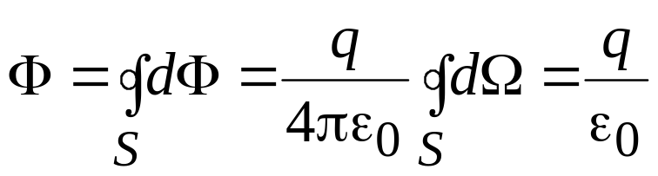
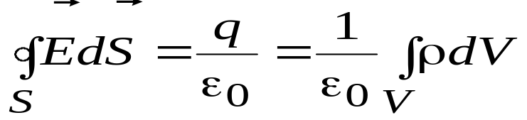
Доказательство теоремы Гаусса
Напряженность поля точечного заряда:
С точки зрения физики, теорема Гаусса и закон Кулона
эквиваленты, это один и тот же физический закон, облаченный в
разные математические оболочки.
Непрерывное распределение заряда:
ρ – объемная плотность распределения заряда.
8

Slide 9
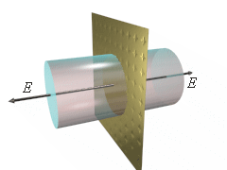
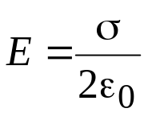

Применение теоремы Гаусса
Применяется для расчета электрических полей в задачах со специальной симметрией.
1. Напряженность электрического поля бесконечной равномерно заряженной плоскости с поверхностной плотностью заряда σ:
2. Напряженность поля двух бесконечных равномерно заряженных разноименными зарядами параллельных плоскостей: напряженности полей обеих плоскостей между плоскостями направлены в одну сторону, сл-но, их геометрическая сумма явл. их арифметической суммой в вакууме:
Поле однородно (в каждой точке поля E=const)
9

Slide 10
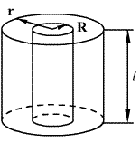
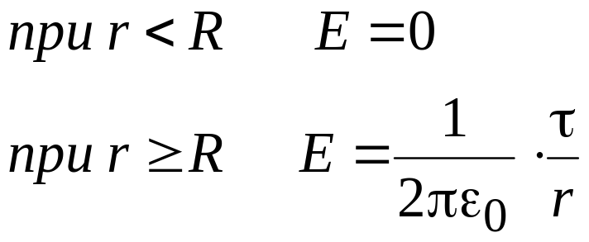
Применение теоремы Гаусса
3. Напряженность электрического поля цилиндра (нити) радиусом R, равномерно заряженного с линейной плотностью τ.
10

Slide 11
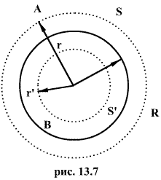
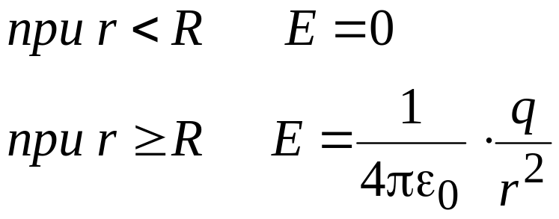
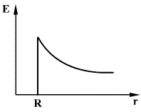
Применение теоремы Гаусса
4. Напряженность электрического поля равномерно заряженной сферы радиусом R с зарядом q.
11

Slide 12
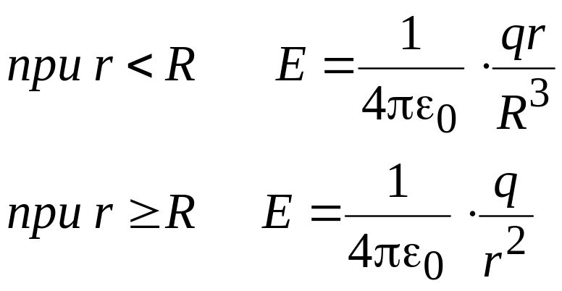
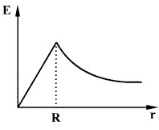
Применение теоремы Гаусса
5.Напряженность электрического поля равномерно заряженного по объему шара радиусом R с зарядом q.
12

Slide 13
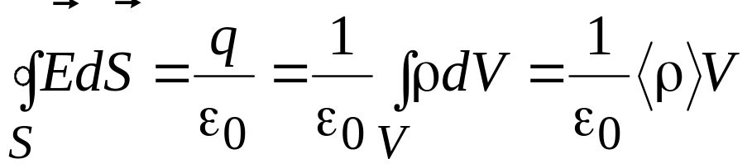
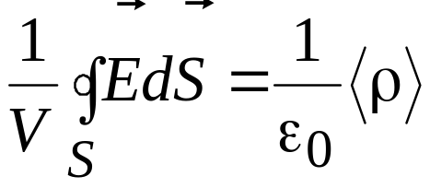
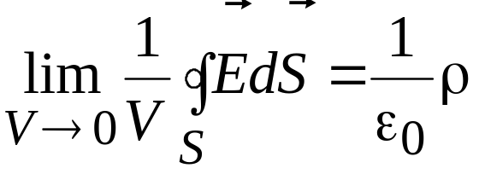
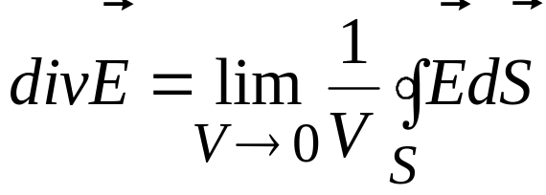
Теорема Гаусса в дифференциальной форме
Теорема Гаусса в интегральной форме:
или
V→0 (плотность в объеме можно считать постоянной)
- дивергенция
операция дифференцирования, в результате применения
которой к векторному полю получается скалярное поле
13

Slide 14
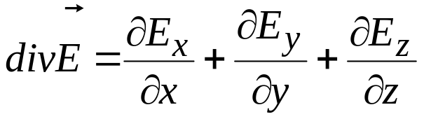
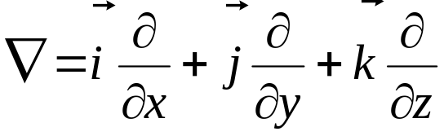
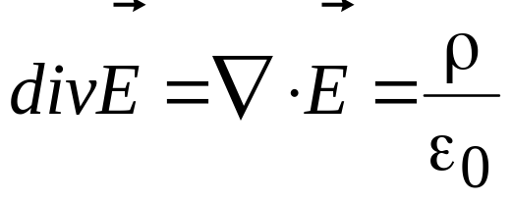
Теорема Гаусса в дифференциальной форме
Дивергенция векторного поля в декартовых координатах:
  Дивергенция — это линейный дифференциальный оператор на векторном поле, характеризующий поток данного поля через поверхность малой окрестности каждой внутренней точки области определения поля.
Векторный дифференциальный оператор набла в прямоугольных декартовых координатах:
Теорема Гаусса в дифференциальной форме:
насколько расходится входящее и
исходящее из малой окрестности
данной точки поле напряженности
14

Slide 15
Теорема Гаусса
В дифференциальной форме она является локальной теоремой, связывающей объемную плотность заряда ρ и divE в одной и той же точке поля. Во всех точках поля, где divЕ>0 имеются источники поля – положительные заряды, а где divЕ<0, находятся отрицательные заряды – стоки поля, а где divE=0, силовые линии проходят, но не рождаются и не исчезают (зарядов нет).
Теорема Гаусса в интегральной форме устанавливает связь между физическими величинами в сколь угодно далеких точках пространства в один и тот же момент времени.
ρ – объемная плотность
распределения заряда.
15

